Slide 1
Budowanie partnerstw strategicznych
na przykładzie projektów
Centrum Kształcenia Ustawicznego w Białymstoku
Bożena Barbara Krasnodębska

Slide 2
Współpraca międzynarodowa Centrum Kształcenia Ustawicznego w Białymstoku
Od 2005 do 2014 zrealizowaliśmy 11 projektów partnerskich Leonardo da Vinci i Grundtvig programu Uczenie się przez całe życie.
Od 2015 realizujemy 5 projektów partnerstw strategicznych programu Erasmus+.
Dofinansowanie projektów unijnych otrzymanych w latach 2015-2018 w ramach programu Erasmus + 532 755,00 EURO.

Slide 3
Partnerstwa strategiczne

Slide 4
Partnerstwa strategiczne
Grecja

Slide 5
Partnerstwa strategiczne
Grecja
Hiszpania

Slide 6
Partnerstwa strategiczne
Grecja
Hiszpania
Wielka Brytania

Slide 7
Partnerstwa strategiczne
Grecja
Hiszpania
Wielka Brytania
Rumunia

Slide 8
Partnerstwa strategiczne
Grecja
Hiszpania
Wielka Brytania
Rumunia
Portugalia

Slide 9
Partnerstwa strategiczne
Grecja
Hiszpania
Wielka Brytania
Rumunia
Portugalia
Słowenia

Slide 10
Partnerstwa strategiczne
Grecja
Hiszpania
Wielka Brytania
Rumunia
Portugalia
Słowenia
Turcja

Slide 11
Partnerstwa strategiczne
Grecja
Hiszpania
Wielka Brytania
Rumunia
Portugalia
Słowenia
Turcja
Belgia

Slide 12
Partnerstwa strategiczne
Grecja
Hiszpania
Wielka Brytania
Rumunia
Portugalia
Słowenia
Turcja
Belgia
Włochy

Slide 13
Partnerstwa strategiczne
Grecja
Hiszpania
Wielka Brytania
Rumunia
Portugalia
Słowenia
Turcja
Belgia
Włochy
Bułgaria

Slide 14
Partnerstwa strategiczne
Grecja
Hiszpania
Wielka Brytania
Rumunia
Portugalia
Słowenia
Turcja
Belgia
Włochy
Bułgaria
Cypr

Slide 15
Partnerstwa strategiczne
Grecja
Hiszpania
Wielka Brytania
Rumunia
Portugalia
Słowenia
Turcja
Belgia
Włochy
Bułgaria
Cypr
Finlandia

Slide 16
Partnerstwa strategiczne
Grecja
Hiszpania
Wielka Brytania
Rumunia
Portugalia
Słowenia
Turcja
Belgia
Włochy
Bułgaria
Cypr
Finlandia
Niemcy

Slide 17
Partnerstwa strategiczne
Grecja
Hiszpania
Wielka Brytania
Rumunia
Portugalia
Słowenia
Turcja
Belgia
Włochy
Bułgaria
Cypr
Finlandia
Niemcy
Islandia

Slide 18
Partnerstwa strategiczne
Grecja
Hiszpania
Wielka Brytania
Rumunia
Portugalia
Słowenia
Turcja
Belgia
Włochy
Bułgaria
Cypr
Finlandia
Niemcy
Islandia
Szwecja
24 instytucje z 15 państw

Slide 19
Partnerstwa strategiczne KA2 Erasmus+ Centrum Kształcenia Ustawicznego w Białymstoku
Kształcenie i szkolenie zawodowe
Technical and Vocational Skills Development
2016-2018
2016-1-PL01-KA202-026837
Entrepreneurs
of the Future
2018-2020
2018-1-PL01-KA202-051120
Edukacja dorosłych
Your life – your story
2017-2019
2017-1-PL01-KA204-038666
Learn together – create opportunities
2018-2020
2018-1-PL01-KA204-050952
Tell your story
2015-2017
2015-1-PL01-KA204-017038

Slide 20
Cele współpracy międzynarodowej:
rozwijanie kompetencji osobistych i zawodowych uczestników (słuchaczy i pracowników)
rozwijanie umiejętności językowych
doskonalenie umiejętności komputerowych
wzrost innowacyjności kształcenia
współpraca z pracodawcami, szkołami, instytucjami pozarządowymi
wymiana doświadczeń w zakresie kształcenia zawodowego i edukacji dorosłych
inicjowanie nowych rozwiązań i wprowadzanie standardów jakości w zakresie współpracy międzynarodowej

Slide 21
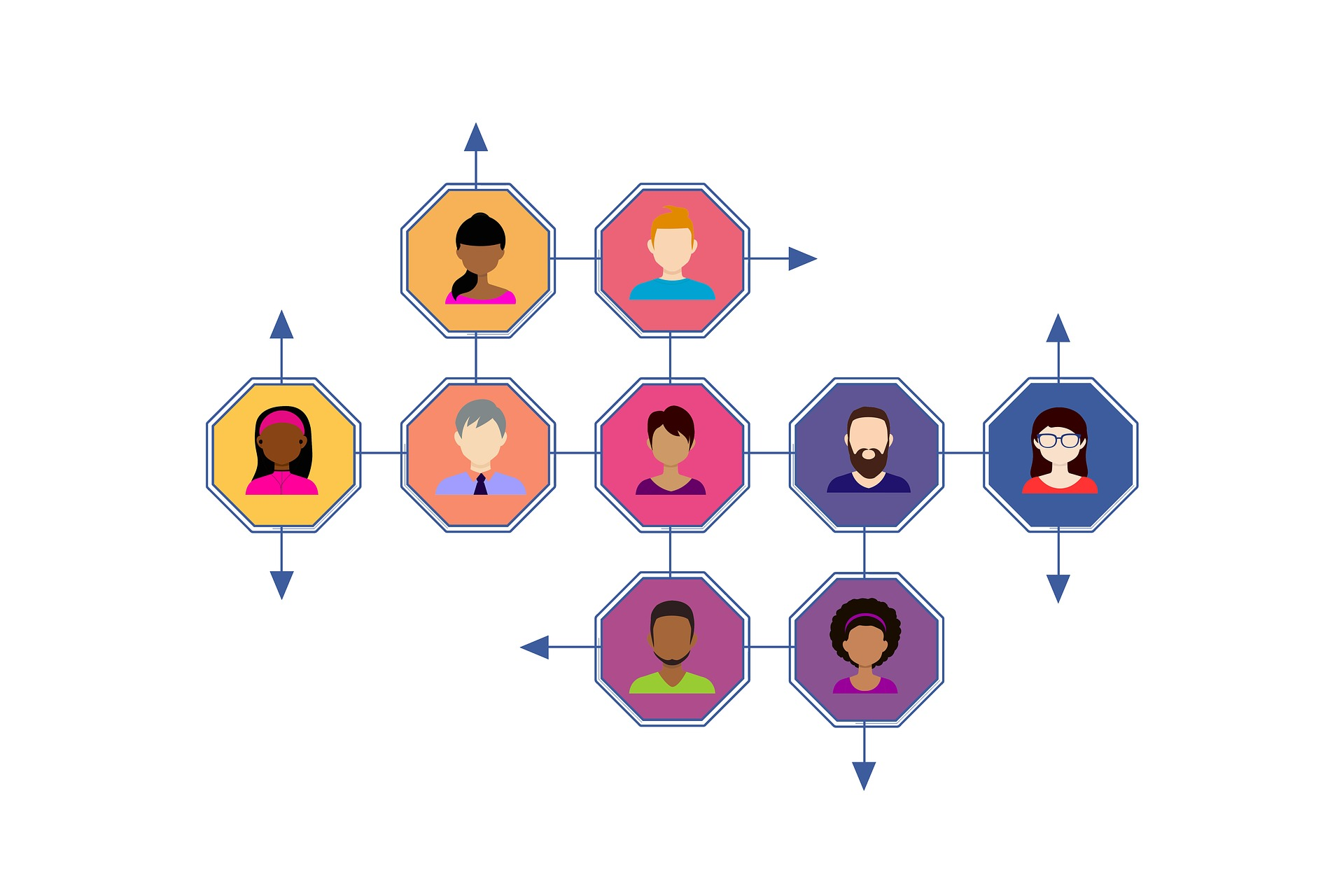
Cele współpracy międzynarodowej:
Rozwijanie kompetencji miękkich:
motywacja do nauki
zdolność adaptacji
umiejętności interpersonalne i komunikacyjne
umiejętność pracy w zespole
otwarcie na innych, szacunek do pomysłów innych
umiejętności organizacyjne
kreatywność

Slide 22
Działania realizowane w projektach partnerstw strategicznych:
zajęcia z języka angielskiego oraz języka angielskiego zawodowego
warsztaty motywacyjne wykorzystujące innowacyjne metody (np. storytelling, coaching)
warsztaty międzynarodowe (np. z przedsiębiorczości, kreatywności, storytellingu)
zajęcia warsztatowe z zakresu zrównoważonego i odpowiedzialnego rozwoju oraz rozwijające kompetencje kluczowe i zawodowe
konsultacje z doradcą zawodowym

Slide 23
Od pomysłu do projektu…
Sposoby poszukiwania instytucji partnerskich:
seminaria kontaktowe
platforma EPALE
sieć współpracy
eTwinning
fora internetowe

Slide 24
Od pomysłu do projektu…
Zaufanie
Cele
Projekt
Analiza ryzyka
Metody
Budżet
Plan działań
Rezultaty
Praca zespołowa
Jakość

Slide 25
Zespół międzynarodowy
Innowacyjność
Rozwój
Wymiana doświadczeń
Różnorodność
Motywacja
Potencjał
Kreatywność

Slide 26
Partnerstwa strategiczne
KOORDYNATOR
Elastyczność
Terminowość
Budowanie zespołu
Precyzowanie celów
Planowanie
Utrzymywanie kontaktu
Umiejętność komunikacji
Raportowanie
Kontrolowanie, monitorowanie

Slide 27
Komunikacja w projekcie
konstruuj jasne i precyzyjne komunikaty
mów o potrzebach i oczekiwaniach
udzielaj konstruktywnej informacji zwrotnej
określ czas na odpowiedź

Slide 28
ZADANIA
Podział zadań w projekcie strategicznym
rozpoznanie doświadczenia i potencjału instytucji partnerskich
równy przydział obowiązków
ustalenie standardów, reguł
etapy osiągania rezultatów
przepływ informacji
wykorzystanie narzędzi IT np. dysk Google

Slide 29
Partnerstwa strategiczne

Slide 30
Partnerstwa strategiczne
Możliwości
Potrzeby
Oczekiwania
Rezultaty (miękkie i twarde)
Ocena projektu

Slide 31
Dziękuję za uwagę

